Slide 1
은행 거래 관리 프로그램
한 용 구

Slide 2
Processing Diagram
App
Transaction
로그인, 로그아웃
파일 로드
파일 저장
메뉴 출력
모든 기능 총괄
거래 내역 관리
거래 정보 출력
App의 객체배열에
로드 및 저장
User
loan
User List
Transaction List
loan List
사용자 정보 출력
사용자의 거래내역 캐싱
사용자 정보 리턴/입력
대출 내역 관리
대출 정보 출력
user.txt
transaction.txt
loan.txt

Slide 3
Component Diagram
User
int id
transaction* transCache[10]
string password
int cacheSize
string name
캐싱될 수 있는 거래 내역의 개수
int accountNumber
int balance
App
int creditRating
User users[20]
transaction
int fromId
transaction transactions[20]
int toId
loan loans[100]
int amount
User* logined_user
loan
int userId
int amount
int repayment_priod_month
남은 상환 기한(월)

Slide 4
Class Diagram
User
int id
string password
string name
int accountNumber
int balance
int creditRating
int cacheSize
transaction* transCache[10]
App
User users[20]
transaction transactions[100]
loan loans[100];
User* loginedUser
transaction
int fromId
int toId
int amount
loan
int userId
int amount
int repayment_priod_month

Slide 5
User
transaction
int id
int balance
string password
int creditRating
int amount
string name
int cacheSize
int fromId
int toId
int accountNumber
transCache[10]
loan
int userId
int amount
App
int repayment_priod_month
transaction transactions[20]
User user_List[20]
loan loans[100]
User* login(ID , password)
bool sendMoney (int toAccount int amount);
bool deposit(int _amount);
bool withdraw(int _amount);
bool loan_money(int _amount, int _repayment_priod_month);
bool repayment();
ID PW Name account# balance creditRate
User.txt
fromId toId amount
Id amount repayment_prioid
transaction.txt
loans.txt
1
ps
LCJ
1005
0
0
1
1
2
5000
800000
8
2
11
YBS
1006
0
0
3
2
10000
2
10
3
p2
KHW
9979
0
0
1000000

Slide 6
Counter Example
Ex) User, transaction, loan 등 데이터 관리 클래스가 없는 경우
코드의 유지 보수가 어려워 짐
User, transaction, loan등에 필드가 추가 되면 새로운 배열을 생성하고 관리해야 함
새로 추가된 필드를 사용하는 모든 함수의 파라미터를 다시 작성해야 함
다른 개발자가 코드를 이해하기 어려움
App
int Users_id[20]
string Users_passwords[20]
…
int transactions_isCalculated[100]
int transactions_amount[100]
…
int loans_userId[100]
int loans_amount[100]
…

Slide 7
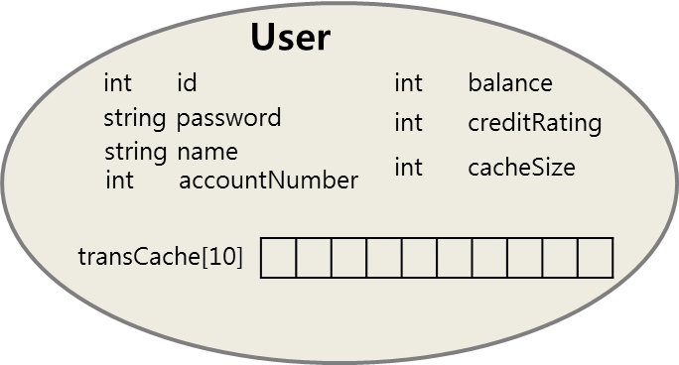
Counter Example
대출 클래스를 만들지 않고 user클래스에서 관리하면
재사용이 매우 어려워짐
많은 기능이 결합 의존적이므로
다른 프로그램에서 user클래스를 사용하기 어려움
또한 새로운 대출 상품이 생기거나
대출 상품에 대한 정보가 바뀌면
user클래스의 수정이 일어남
int amount
int repayment_priod_month

Slide 8
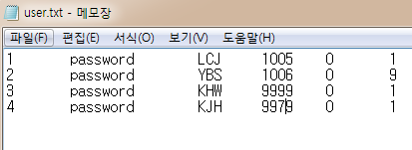
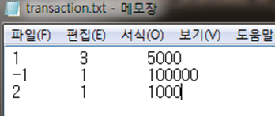
FileLoad(1/2)
users.txt : User users 배열에 저장
transactions.txt : transaction transactions 배열에 저장
App클래스의 void load_user_file()을 호출하여 User클래스로 선언된 멤버변수 users[]에 저장한다.
아이디 패스워드 이름 계좌번호 잔금 신용등급
App클래스의 void load_transaction_log_file()을 호출하여 transaction 클래스로 선언된 멤버변수 transactions[]에 저장한다.

Slide 9
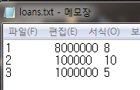
FileLoad(2/2)
loans.txt : loan loans 배열에 저장
App클래스의 void load_loan_list_file()을 호출하여 loan 클래스로 선언된 멤버변수 loans[]에 저장한다.
아이디 금액 남은_상환_기간

Slide 10
파일 로드
App
App() //APP클래스 default 생성자
load_user_file();
load_transaction_log_file();
load_loan_list_file();)
File Load
App 객체배열
fstream ifs.open(users.txt)
while (eof)
ifs >> _id >> _password >> _name >> ...
users[idx].setUser(id, pw, name, …)
fstream ifs.open(transactions.txt)
while (eof)
user와 유사하게 진행
fstream ifs.open(loans.txt)
while (eof)
user와 유사하게 진행
transaction transactions[20]
User user_List[20]
loan loans[100]

Slide 11
로그인
App
User* logined_user
return
User* login(id, password)
transaction* cache[10]
User* login(id, password)
Users를 검색하여, 입력 값과 같은 ID, Password 데이터를 발견한다면 해당하는 User의 주소 값을 반환한다. 해당하는 데이터가 없을 경우 NULL값을 반환한다.
반환된 데이터는 logined_user에 저장된다. logined_user 객체가 NULL일 경우 로그인이 불가하다.
로그인 성공, 패스워드 실패, 아이디 검색 실패 시 각각에 대하여 예외처리 메시지 출력하고 처리할 것
App :: User users[20]
1
pw
LCJ
1005
0
0
2
11
YBS
1006
0
0
3
p2
KHW
9979
0
0
App :: transaction transactions[20]
로그인 성공 시, app에 업로드된 모든 transaction 데이터에서 현재 로그인한 유저의 transaction들을 캐싱함
1
2
5000
3
2
10000

Slide 12
입금, 출금, 송금
transaction transactions[100]
App
fromID toId amount
1 2 5000
bool sendMoney(int _toAccount, int _amount);
bool deposit(int _amount);
bool withdraw(int _amount);
fromID toId amount
2 1 10000
송금시, 계좌번호를 입력받아 사용자를 검색하고, 거래 내역에는 사용자의 ID를 입력한다.
fromID toId amount
-1 1 10000
fromID toId amount
1 -1 10000
입금 및 출금 시 상대 사용자가 없음을 표현할 방법이 필요하다.

Slide 13
대출, 상환
loan loans[100]
userID amount repayment_priod
1 5000 5
App
bool loan_money(int _amount, int _repayment_priod_month);
bool repayment();
같은 사용자가 두 번 대출할 수 없다.
Loan의 함수 호출
userID amount repayment_priod
1 10000 8
Loan
반환 기간은 사용자의 신용등급에 따라 상한선을 설정한다.
bool loan_money(int _amount, int _repayment_priod_month, User* UserId, transaction* trans);
bool repayment(User* UserId, transaction* trans);
transaction transactions[100]
대출금 상환은 한 달이 지났다고 가정하고 매번 실행 할 때 마다,
(잔여 대출금 / 남은 상환기간)의 몫을 상환함
잔여 대출금 갱신
남은 상환기간이 1씩 감소함
상환기간 마지막 달은 모든 금액을 상환함
대출금 상환 시, 잔금이 모자라 상환하지 못하면, 상환하지 않고 신용등급을 강등한다.
fromID toId amount
1 -1 10000
대출금 상환은 출금과 같은 형식으로 거래 내역을 작성한다.

Slide 14
Functions
Class App(1/2)
App() // 파일 로드 및 변수 초기화
void load_user_file() / void load_transaction_log_file() void load_loan_list_file() //파일 로드
void saveFiles () // 파일 저장
void run() // 시작 화면 출력
User* login(string user_id, string password) / void logout()
// 사용자 로그인 및 로그아웃
bool sendMoney(int _toAccount, int _amount) // 송금
bool deposit(int _amount) // 입금
bool withdraw(int _amount) // 출금

Slide 15
Functions
Class App(2/2)
bool loan_money(int _amount, int _repayment_priod_month) // 대출
bool repayment()// 대출금 상환

Slide 16
Functions
Class User
int getId()// 아이디 리턴
string getPW() // 비밀번호 리턴
string getName() // 이름 리턴
int getAccountNumber() // 계좌번호 리턴
int getBalance() // 잔금 리턴
int getCreditRating() // 신용등급 리턴
void printUserInfo() )// 사용자 정보 출력
bool getTrasCache(transaction* transDB) // APP의 Transaction DB에서 ID가 일치하는 거래내역을 가져옴
void setUser(int id, string password, …) // 사용자 정보 입력

Slide 17
Functions
Class transaction
int getFromId() //사용자 정보 출력
int getToId() //이전에 수강한 강의 목록 출력
int getAmount() //수강 가능한 강의 목록 출력
void setTransaction(int isCalculated, int fromId, …) //거래 정보 입력
void print() //거래 정보 출력

Slide 18
Functions
Class loan
int getUserId () // 사용자 아이디 반환
int getAmount () // 대출 잔금 반환
int getRepayment_Priod_Month () // 잔여 상환 기간 반환
int setLoan(int id, int amount, …) // 대출정보 입력
bool loan_money(User* logined_user, transaction* trans); // 대출 받은 만큼 현재 유저의 잔액을 갱신하고, 거래내역을 추가
bool repayment(User* logined_user, transaction* trans); // 상환한 금액 만큼 현재 유저의 잔액을 갱신하고, 거래내역을 추가
void print() //대출 정보 출력

Slide 19
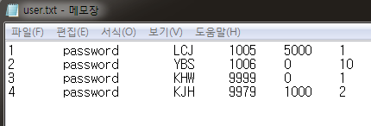
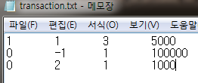
Demo Scenario
User, transaction, loan DB
기본 정보 로드
App::App()
void App::load_user_file()
void App::load_transaction_log_file ()
void App::load_loan_list_file ()

Slide 20
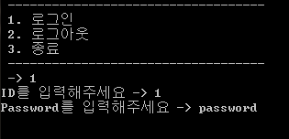
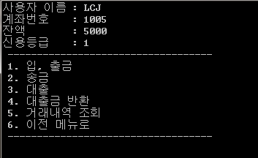
Demo Scenario
로그인
User* App::login(string input_id, string input_password)
사용자DB와 매칭하여 로그인 완료 후 다시 App Class로 리턴
현재 로그인 사용자를 User* 형태로 logined_user멤버변수에 저장

Slide 21
Demo Scenario
메뉴
입, 출금: void App::print_deposit_withdraw_menu()
송금 : void App::print_send_money_menu()
대출 : void App::print_loan_menu()
대출금 반환 : void App::print_repayment_menu()
거래내역 조회 : void App::print_logined_user_transanctions()

Slide 22
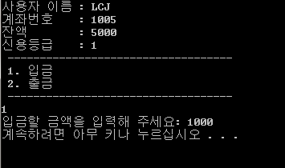
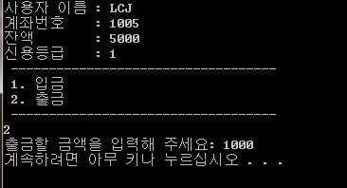
Demo Scenario
입금, 출금
void App::deposit(amount)
void Subject::withdraw(amount)

Slide 23
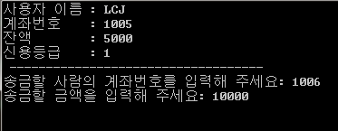
Demo Scenario
송금
void App::sendMoney(account, amount)
송금할 사람의 계좌번호를 입력 받음
송금할 금액을 입력 받음
App::sendMoney(account, amount) 내에서는 입력 받은 계좌번호를 통해 사용자 아이디를 검색하여 거래내역 추가

Slide 24
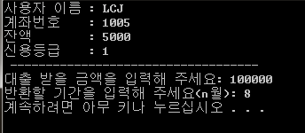
Demo Scenario
대출
bool App::loan_money(amount, repayment_period)
대출 받을 금액을 입력 받음
반환할 기간을 입력 받음
로그인한 사용자의 신용등급에 따라 대출 받을 수 있는 금액의 상한선 설정

Slide 25
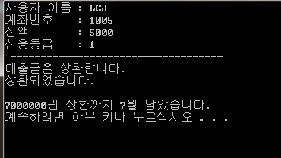
Demo Scenario
상환
void App::repayment()
한번 상환할 때 마다 한 달씩 지난 것으로 가정
(남은 대출금 / 남은 상환 기간)의 몫을 상환함
거래 내역에서 출금 항목으로 거래 내역 추가
모든 입금, 출금, 대출, 상환은 실행 후 로그인 된 유저의 캐시를 갱신할 것

Slide 26
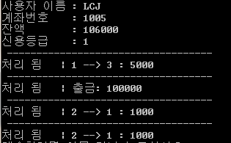
Demo Scenario
거래내역 조회
void App::print_logined_user_transanctions()
입금, 출금, 내가 송금한 돈, 다른 사람이 나에게 송금한 돈을 출력
로그인 한 사용자 객체에 저장된 캐시에서 검색할 것

Slide 27
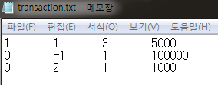
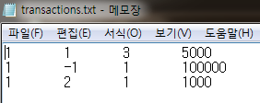
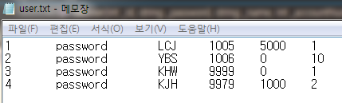
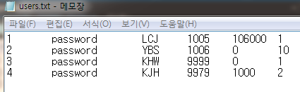
Demo Scenario
종료
어플리케이션 종료 시, 모든 변경내역을 파일에 저장

